Slide 1
Epidemiologi Lapangan Tingkat Dasar
Sesi 7 – Penularan dan penyebaran penyakit
Notes:
Catatan fasilitator
Langkah 1 – Perkenalan
Selamat datang
Ingatkan peserta mengenai peraturan kepesertaan jika diperlukan

Slide 2
Notes:
Catatan fasilitator
Ini hanya pengingat untuk fasilitator bahwa mereka sebaiknya memasukkan gambar-gambar ke dalam file PowerPoint jika mereka memiliki gambar yang relevan. Gambar yang dimasukkan sebaiknya dalam format jpeg supaya tidak memperbesar file PowerPoint dan menyulitkan untuk dibuka.
Langkah 1 - Perkenalan
Ringkasan Sesi 6
Bagaimana karakter inang (hewan) mempengaruhi jika penyakit terjadi pada satu hewan
Bagaimana sifat inang mempengaruhi penularan penyakit di dalam populasi hewan

Slide 3
Dalam sesi ini kita akan membicarakan tentang:
Bagaimana agen penyakit menular bergerak dari satu hewan ke hewan lain di dalam populasi
Bagaimana agen penyakit menular bergerak di antara populasi hewan
Bagaimana agen penyakit menular bisa bertahan hidup atau terus menjangkit dalam sebuah populasi
Notes:
Catatan fasilitator
Langkah 1 - Perkenalan
Kenalkan materi kunci yang akan dipresentasikan dan didiskusikan selama sesi ini

Slide 4
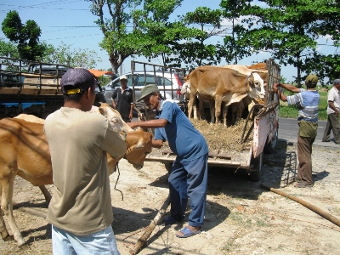
Kegiatan
Tugas untuk semua:
Seorang peternak baru saja membeli hewan-hewan baru di sebuah pasar.
Apa yang anda sarankan bagi si peternak ketika dia membawa pulang hewan-hewan baru ke peternakan mereka dimana sudah ada hewan-hewan lain?
Notes:
Catatan fasilitator
Langkah 2 – Kegiatan untuk meningkatkan rasa ingin tahu
Penting untuk membuat peserta berada dalam kerangka berfikir yang tepat untuk belajar.
Dengan meningkatkan rasa ketertarikan atau keingintahuan, periksa pemahaman mereka sekarang dengan cara seperti ini sebelum anda memutar video yang anda siapkan untuk mereka mendengarkan dengan lebih intens.
Mereka memusatkan perhatian pada topik-topik yang akan dibahas di dalam video.
Minta kelompok untuk memikirkan tentang pertanyaan
Kemudian minta peserta untuk mendiskusikan beberapa ide yang merek punya
Setelah pemutaran video akan ada waktu bagi peserta untuk merefleksikan kegiatan ini dan berdiskusi sebagai satu kelompok.

Slide 5
Video
Putarkan rekaman file PowerPoint Sesi 7
Notes:
Catatan fasilitator
Langkah 3: Putarkan video atau rekaman file PowerPoint atau materi yang sekarang
Putarkan video atau rekaman PowerPoint

Slide 6
Setelah menyaksikan rekaman PowerPoint
Dalam video ini kita belajar tentang
Bagaimana agen penyakit menular bergerak di dalam sebuah populasi
Bagaimana agen penyakit menular bergerak di antara populasi
Bagaimana agen penyakit menular dapat bertahan hidup atau terus menyebarkan penyakit di satu populasi
Tugas untuk semua orang:
Ingat lagi ide-ide anda tentang pertanyaan sebelum pemutaran video.
Apakah pandangan anda telah berubah?
Notes:
Catatan fasilitator
Langkah 4: Diskusikan materi rekaman file PowerPoint
Pastikan setiap orang memiliki pemahaman yang jelas akan materi ini. Lihat Buku Panduan untuk infomasi lebih banyak.
Tanya peserta jika ada yang ingin berbicara tentang sifat inang dan bagaimana mereka mempengaruhi perkembangan penyakit pada satu hewan atau populasi.
Minta peserta untuk merefleksikan jawaban mereka dengan kegiatan sebelum pemutaran video.
Akan ada diskusi mengenai saran lain. Saran yang spesifik hanya dapat diberikn ketika jenis hewan diketahui, penyakit dapat dicegah ketika teridentifikasi, dan rincian-rincian lain mengenai peternakan dan peternaknya diketahui. Ini dimaksudkan baha konsep-konsep yang luas didiskusikan dan dipertimbangkan.
Minta peserta untuk mengangkat tangannya jika pandangan mereka berubah mengenai apa itu penyebab atau jika mereka berfikir dengan cara pandang baru setelah menyaksikan video
Selalu pastikan pertanyaan atau kebingungan peserta terjawab sebelum anda meneruskan.

Slide 7
Kegiatan kelompok– Kejadian sakit pada ayam dan anak kandang Informasi latar belakang
Lagi, anda sebaiknya mengacu pada lembar informasi mengenai ND yang tersedia di Buku Panduan Peserta Sesi 5 untuk membantu menjawab pertanyaan berikut.
Notes:
Catatan fasilitator
Langkah 5 – Kegiatan kelompok – Kejadian sakit pada ayam dan anak kandang
Pertama, minta peserta untuk membaca lembar informasi tentang ND untuk membantu mereka menjawab pertanyaan

Slide 8
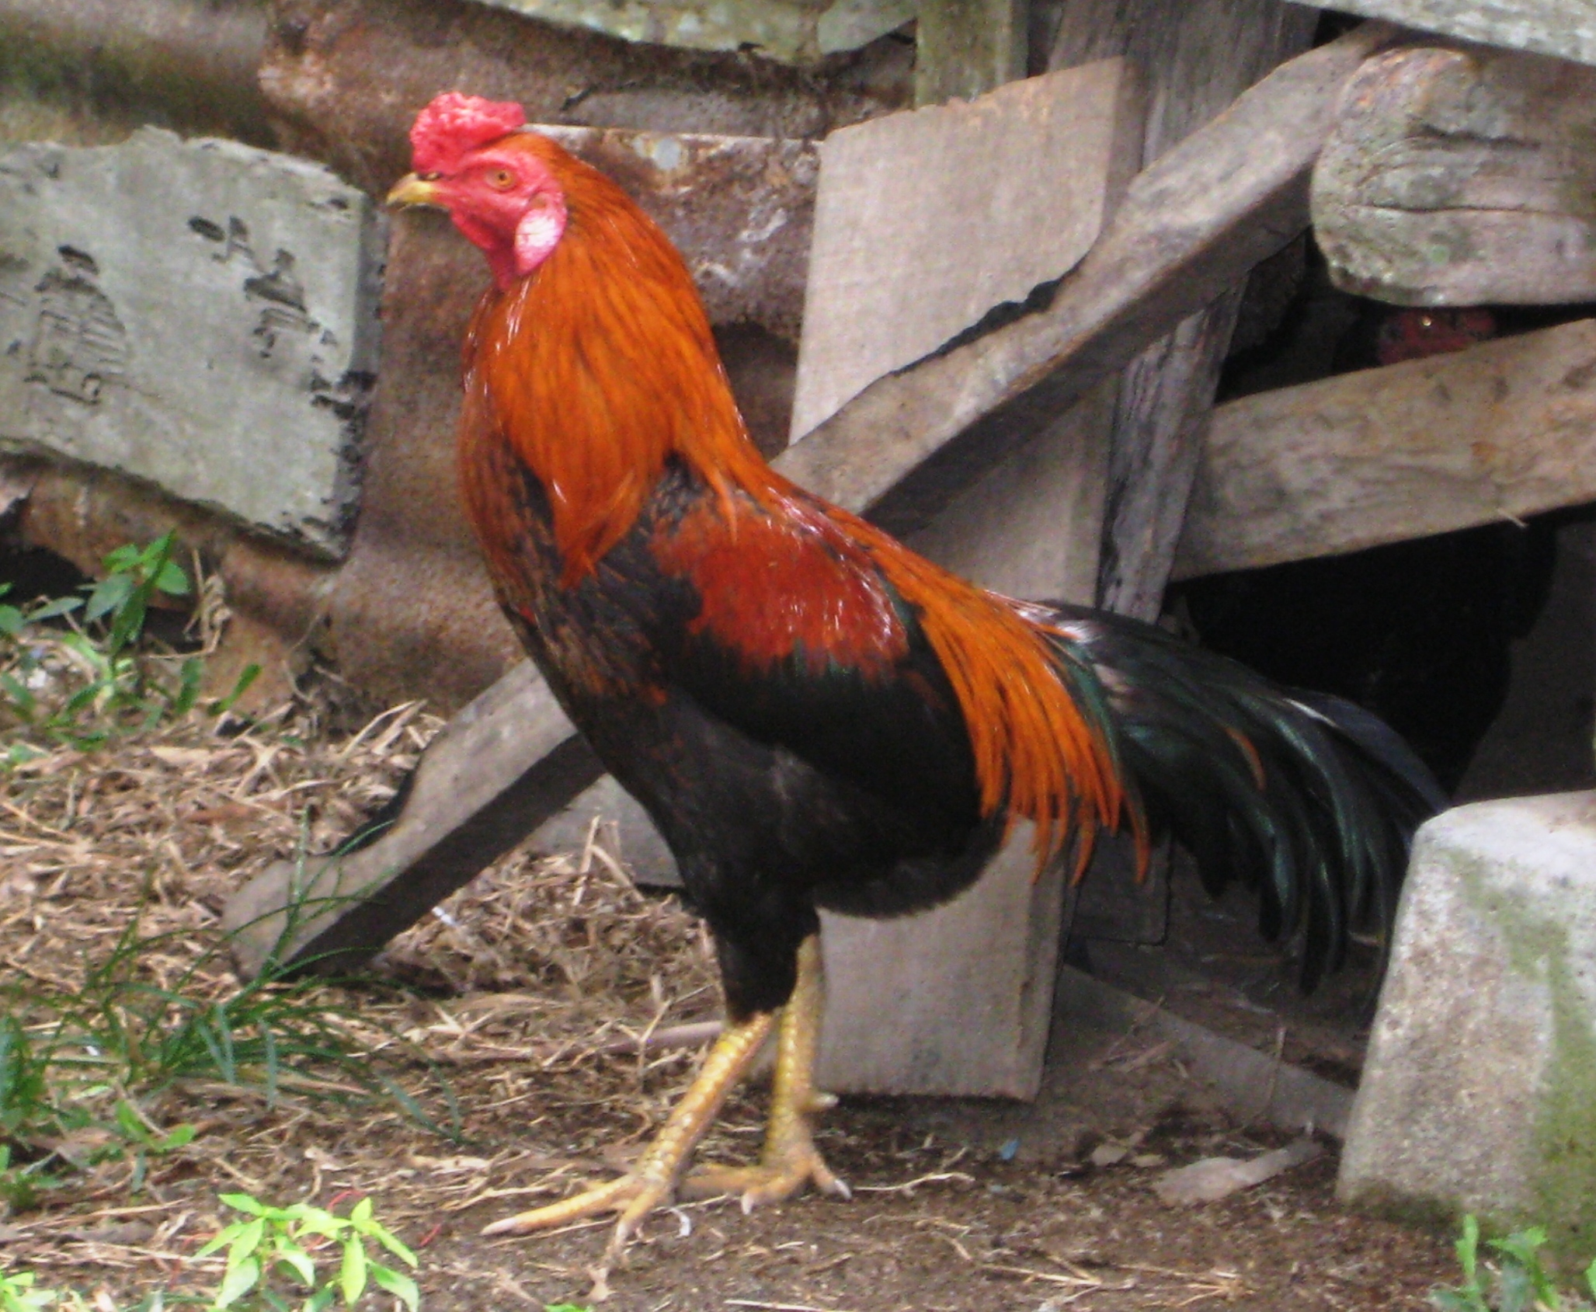
Kegiatan kelompok – Kejadian sakit pada ayam dan anak kandang
Jelaskan cara penyebaran ND di ayam kampung dan peternakan unggas komersil dan kelompokkan mereka
sebagai langsung atau
tak langsung .
Jelaskan strategi selain vaksinasi yang mungkin bisa mengurangi risiko masuknya ND ke kawanan unggas.
Notes:
Catatan fasilitator
Langkah 5 – Kegiatan kelompok – Kejadian sakit pada ayam dan anak kandang
Bagi peserta dalam kelompok-kelompok kecil, masing-masing kelompok harus menjawab pertanyaan-pertanyaan sebagai berikut
Peserta akan menjawab pertanyaan pada selembar kertas
Minta mereka untuk memberitahu anda jika mereka sudah selesai
Keliling ruangan dan pantau perkembangannya

Slide 9
Diskusi

Slide 10
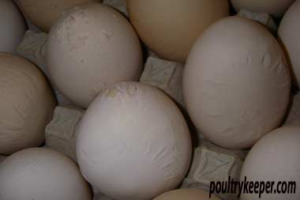
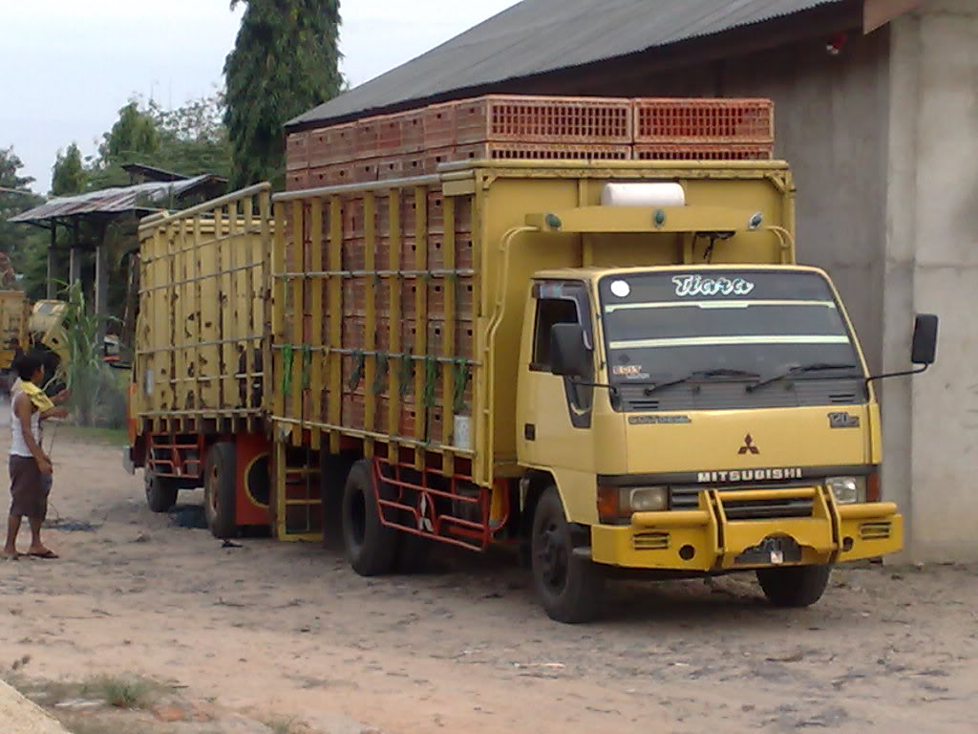
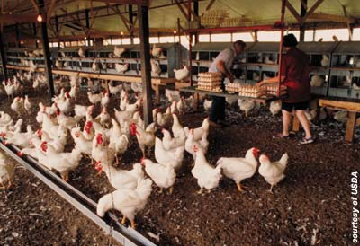
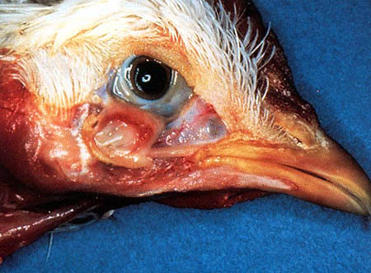
Notes:
Catatan fasilitator
Langkah 5 – Kegiatan kelompok – Kejadian sakit pada ayam dan anak kandang
Pertanyaan 1
Virus ND mungkin ada di telur yang dihasilkan oleh ayam dengan penyakit klinis dan di dalam seluruh bagian dari bangkai unggas yang terinfeksi ketika mereka mati atau dibunuh. – Langsung
Unggas yang terinfeksi memiliki banyak virus selama masa inkubasi, penyakit klinis dan bahkan selama masa awal penyembuhan bagi unggas yang selamat. – Langsung
Ayam mungkin terinfeksi oleh udara yang tersebar dari unggas yang terinfeksi atau mengkonsumsi air atau pakan yang terkontaminasi. – Langsung dan Tak Langsung
Lalulintas unggas yang terinfeksi merupakan cara yang umum dalam penyebaran penyakit karena kontaminasi kotoran manusia, peralatan, pakan, dll dari peternakan yang terinfeksi ke peternakan yang tak terinfeksi.- Tak langsung

Slide 11
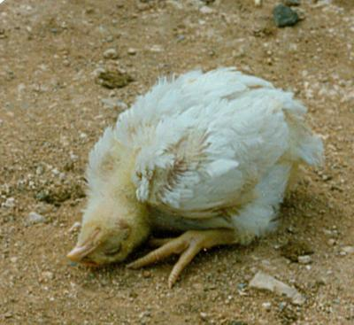
Kegiatan kelompok – Kejadian sakit pada ayam dan anak kandang
Jelaskan strategi selain vaksinasi yang mungkin dapat mengurangi risiko masuknya ND ke dalam kawanan unggas.
Notes:
Catatan fasilitator
Langkah 5 – Kegiatan kelompok – Kejadian sakit pada ayam dan anak kandang
Pertanyaan 2
Tindakan peternakan umum juga penting dalam pengendalian ND. This includes:
Jaga kebersihan kandang ayam dan buang bangkai unggas, kotoran, bulu-bulu dll dengan cara dikubur atau dibakar. Ini akan menghindari jumlah unggas lain terkena dan mengurangi kontaminasi lingkungan.
Jaga ayam dalam kondisi yang baik sehingga tidak mengalami stress dan sistem kekebalannya menjadi kuat
Sediakan makanan dan makanan serta kandang yang baik untuk unggas.
Cegah atau obati jika ada parasit di luar atau di dalam jika diperlukan.
Lindungi peternakan dari penyakit ND - Biosecurity
Jangan beli unggas sakit dan coba dan miliki wilayah karantina dimana unggas baru dipisahkan dengan unggas lain selama kurang lebih dua minggu untuk memastikan mereka tida mengidap penyakit dan menularkanya ke unggas lain.
Hanya beli pakan yang bersih dan bagus
Jangan biarkan orang lain yang juga memelihara unggas berinteraksi dengan ayam anda terutama jika sedang banyak penyakit

Slide 12
Dalam sesi ini kita membicarakan:
Bagaimana agen penyakit menular bergerak dari satu hewan ke hewan lain di dalam satu populasi
Bagaimana agen penyakit menular bergerak di antara populasi hewan
Bagaimana agen penyakit menular bisa bertahan atau terus menularkan penyakit di dalam populasi pada satu waktu
Notes:
Catatan fasilitator
Langkah 6 – Ringkasan sesi
Tanyakan jika ada pertanyaan atau kebingungan
Selalu pastikan pertanyaan atau kebingungan peserta terjawab sebelum anda meneruskan.

Slide 13
Konsep kunci sesi 7
Kesehatan hewan yang lebih baik untuk Indonesia
Belajar ketrampilan baru
Penularan menjelaskan bagaimana agen penyakit menular bergerak dari satu hewan ke yang lainnya
Penyebaran menjelaskan bagaimana agen penyakit menular bergerak dari satu populasi ke populasi lain
Penjagaan mengacu pada bagaimana agen penyakit menular dapat bertahan hidup atau terus menularkan penyakit di satu populasi
Selamat bersenang-senang
Tingkatkan kepuasan pada pekerjaan anda
Notes:
Catatan fasilitator
Langkah 6 – Ringkasan sesi
Tegaskan konsep kunci ketika berbicara mengenai hal ini di sesi ini.
Jika waktu mengijinkan, diskusikan hal-hal yang ditanyakan

